Slide 1

Procedimiento Gestionar Reingresos
Instructivo
Consultor
Cargo
Mes, Año

Slide 2
Crear solicitudes de admisión
01 | Overview
02 | Configuraciones
03 | Actualización de estatus del Plan de estudios
04 | Resumen

Slide 3
Overview
Actualizar estado del estudiante

Slide 4

Overview: Mapa de capacidades
Actualizar estado del estudiante

Slide 5
Overview: Procedimientos Gestionar Reingresos
Actualizar estado del estudiante
Actualizar características del estudiante

Slide 6
Overview: Actualizar estado del estudiante
Actualizar estado del estudiante
El proceso como propósito para el reingreso de alumno:
  Por programa: Se actualizan los datos vinculados al plan de estudios o al programa, dónde se puede indicar que está inactivo, egresado, graduado, activo y de reingreso
  Banner permite hacer el cambio de los reingresos sin perder la historia del alumno.
  Se puede realizar el cambio de estado en el mismo periodo o en un periodo posterior.

Slide 7
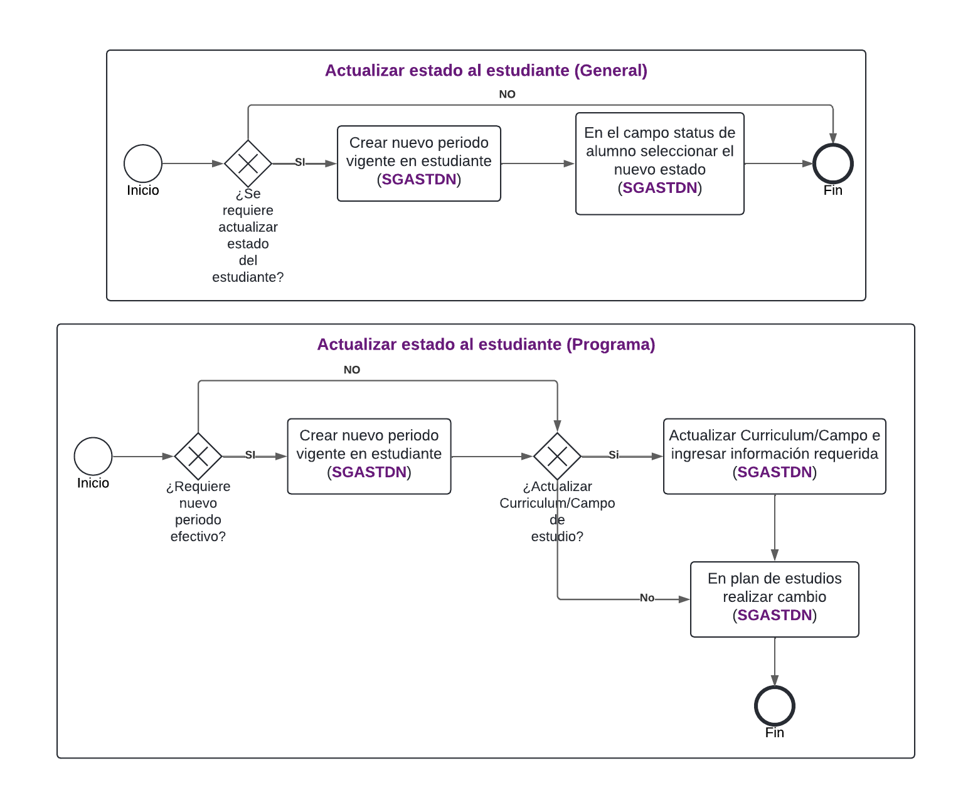
Overview: Actualizar estado del estudiante
Actualizar estado del estudiante

Slide 8

Overview: Región donde aplica
Actualizar estado del estudiante
Todo LAC

Slide 9
Overview: Actualizar estado del estudiante
Actualizar estado del estudiante
Concepto | Descripción
Estatus de alumno | Los siguientes códigos de estatus de alumno pueden estar disponibles y aplican por persona. Activo: Estudiante activo para la Institución Inactivo: Estudiante no activo para la institución – no permite inscripción en ningún plan de estudios
Estado de Plan de estudios | Se decide contemplar los siguientes estatus para los planes de estudios: Activo: El estudiante está vigente en el Plan de estudios y permite inscribir cursos asociados al mismo. Inactivo: El estudiante deja de estar activo en el Plan de estudios y no permite inscripción de cursos asociados al mismo. Reserva de cupo: Se asigna cuando un estudiante, admitido en el programa, solicita reserva de cupo. No permite inscripción en el plan de estudios. Retiro voluntario: se asigna cuando un estudiante solicita retiro definitivo del Plan de estudios a partir de un período determinado. No permite inscripción en el plan de estudios. Egresado no graduado: Se asigna a aquellos estudiantes que hayan finalizado su plan de estudios, pero no se han graduado. No permite inscripción en el plan de estudios. Graduado: Se asigna a aquellos estudiantes que se gradúan en el programa. No permite inscripción en el plan de estudios. Suspendido: se aplica solo a estudiantes que comenten una falta disciplinaria y cuya suspensión es por un tiempo determinado. No permite inscripción en el plan de estudios. Expulsado: se aplica a estudiantes que comenten una falta disciplinaria y cuya suspensión es definitiva de la carrera o de la Universidad. No permite inscripción en el plan de estudios. Intercambio: Se asigna a aquellos estudiantes que se van (saliente) o vienen (entrante) de intercambio. Permite inscripción de cursos en el plan de estudios. Doble título: Se aplica para los estudiantes que el último año salen a concluir sus estudios al extranjero para obtener la doble titulación. Permite inscripción de cursos en el plan de estudios. Reintegro: Se aplica a un estudiante que estuvo inactivo o con reserva de cupo por ejemplo, decide regresar a estudiar el mismo programa.

Slide 10
Configuraciones
Actualizar estado del estudiante

Slide 11
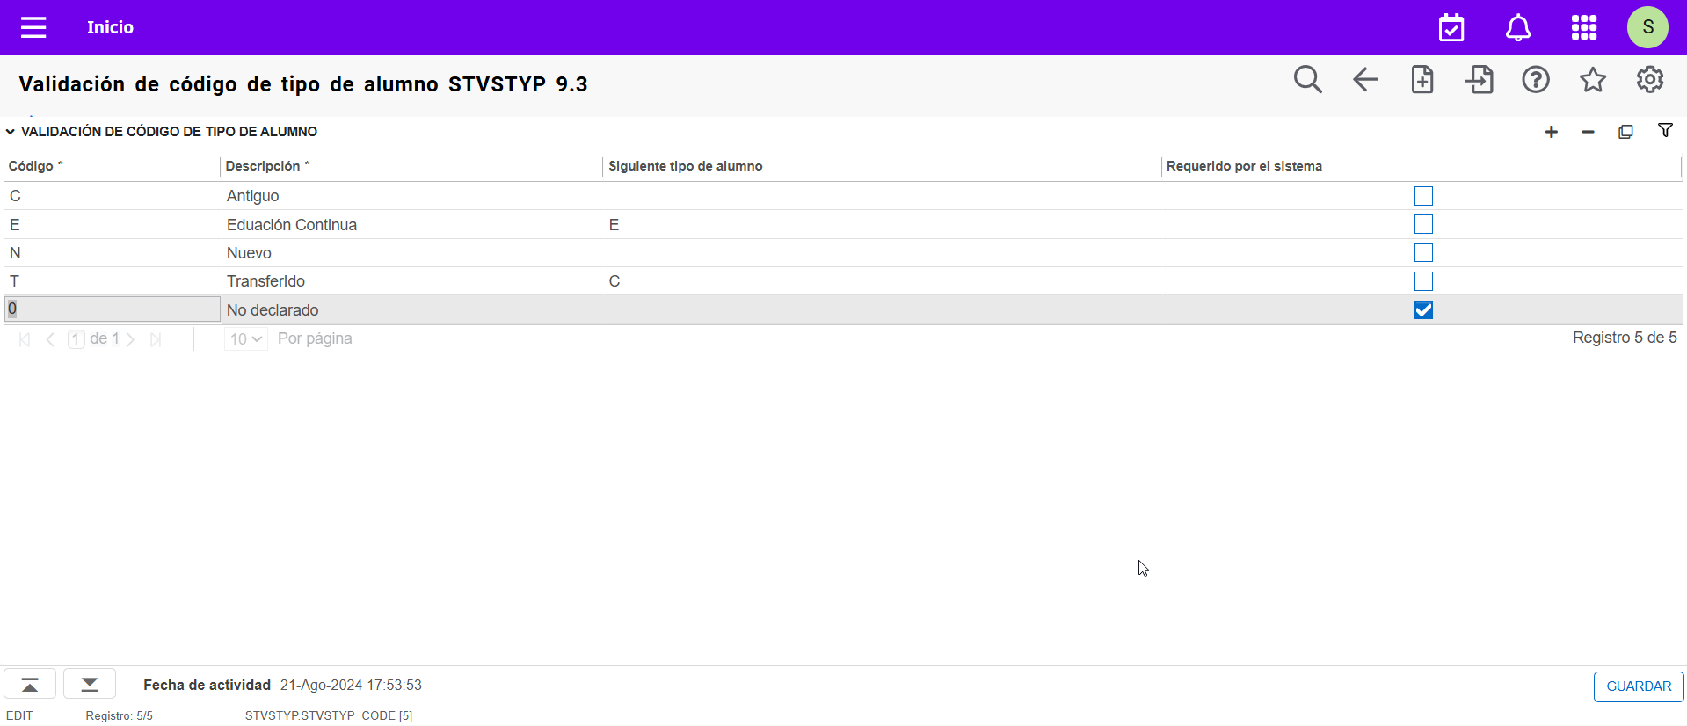
Configuraciones: Tipo de estudiante
Actualizar estado del estudiante
En STVSTYP están definidos los tipos de alumno

Slide 12
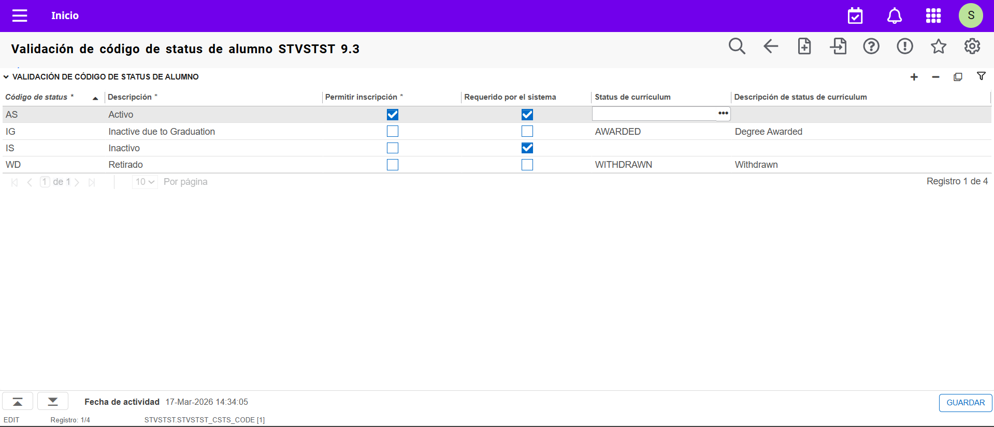
Configuraciones: Estatus del estudiante
Actualizar estado del estudiante
En STVSTST están definidos los status de estudiante

Slide 13
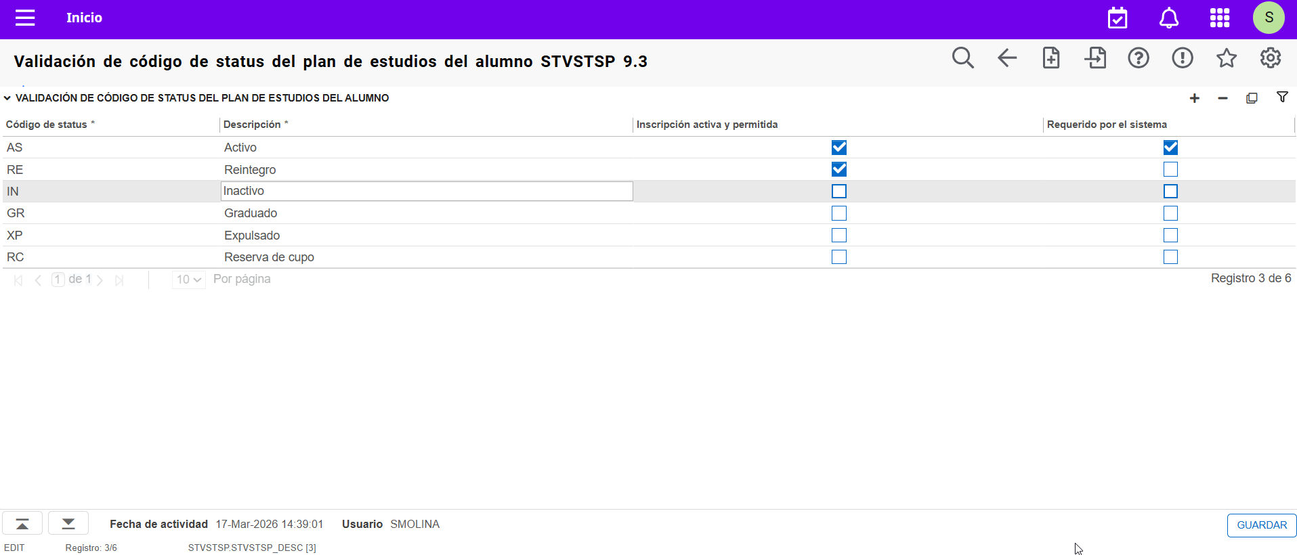
Configuraciones: Estatus del Plan de estudios
Actualizar estado del estudiante
En STVSTSP están configurados los estatus de plan de estudio

Slide 14
Reintegro general del estudiante (nivel institucional)
Actualizar estado del estudiante
El reintegro normalmente NO empieza en SGASTDN, sino en el proceso de admisión/readmisión:

Slide 15
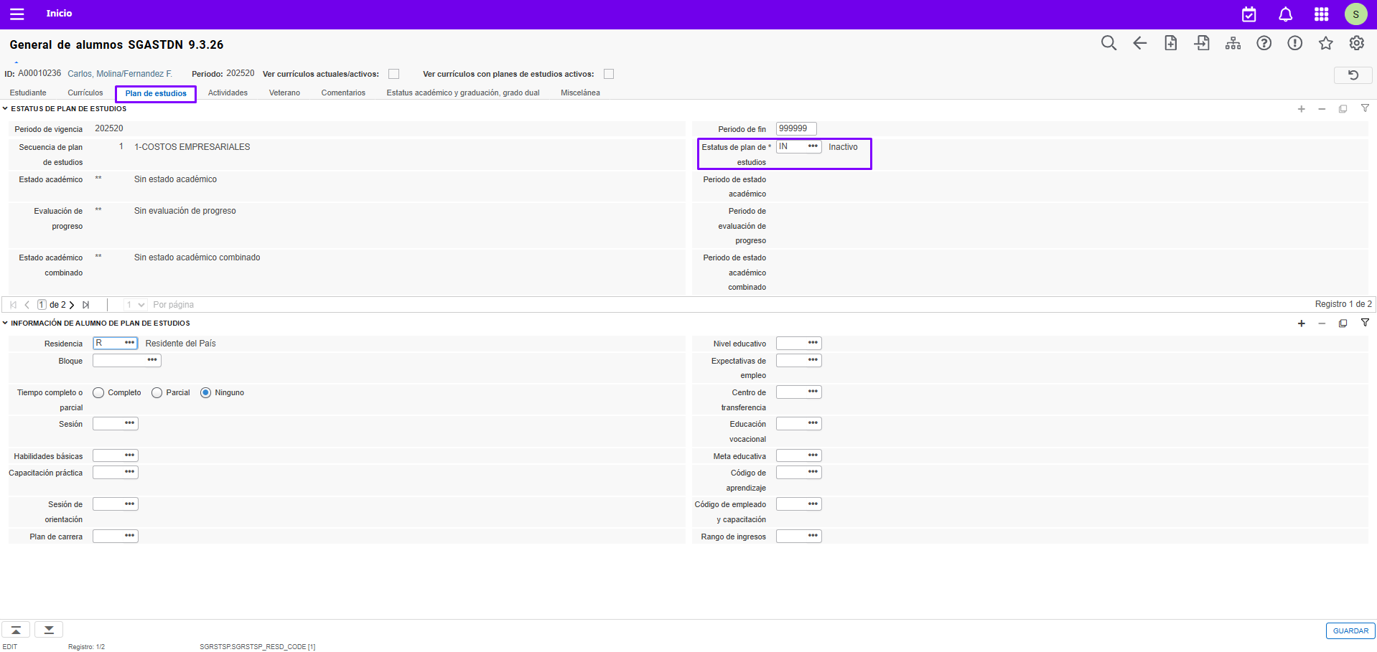
Reintegro general del estudiante en nuevo programa: SGASTDN
Actualizar estado del estudiante
En la pestaña Plan de estudios se observa que el estatus de plan de estudio es inactivo.

Slide 16
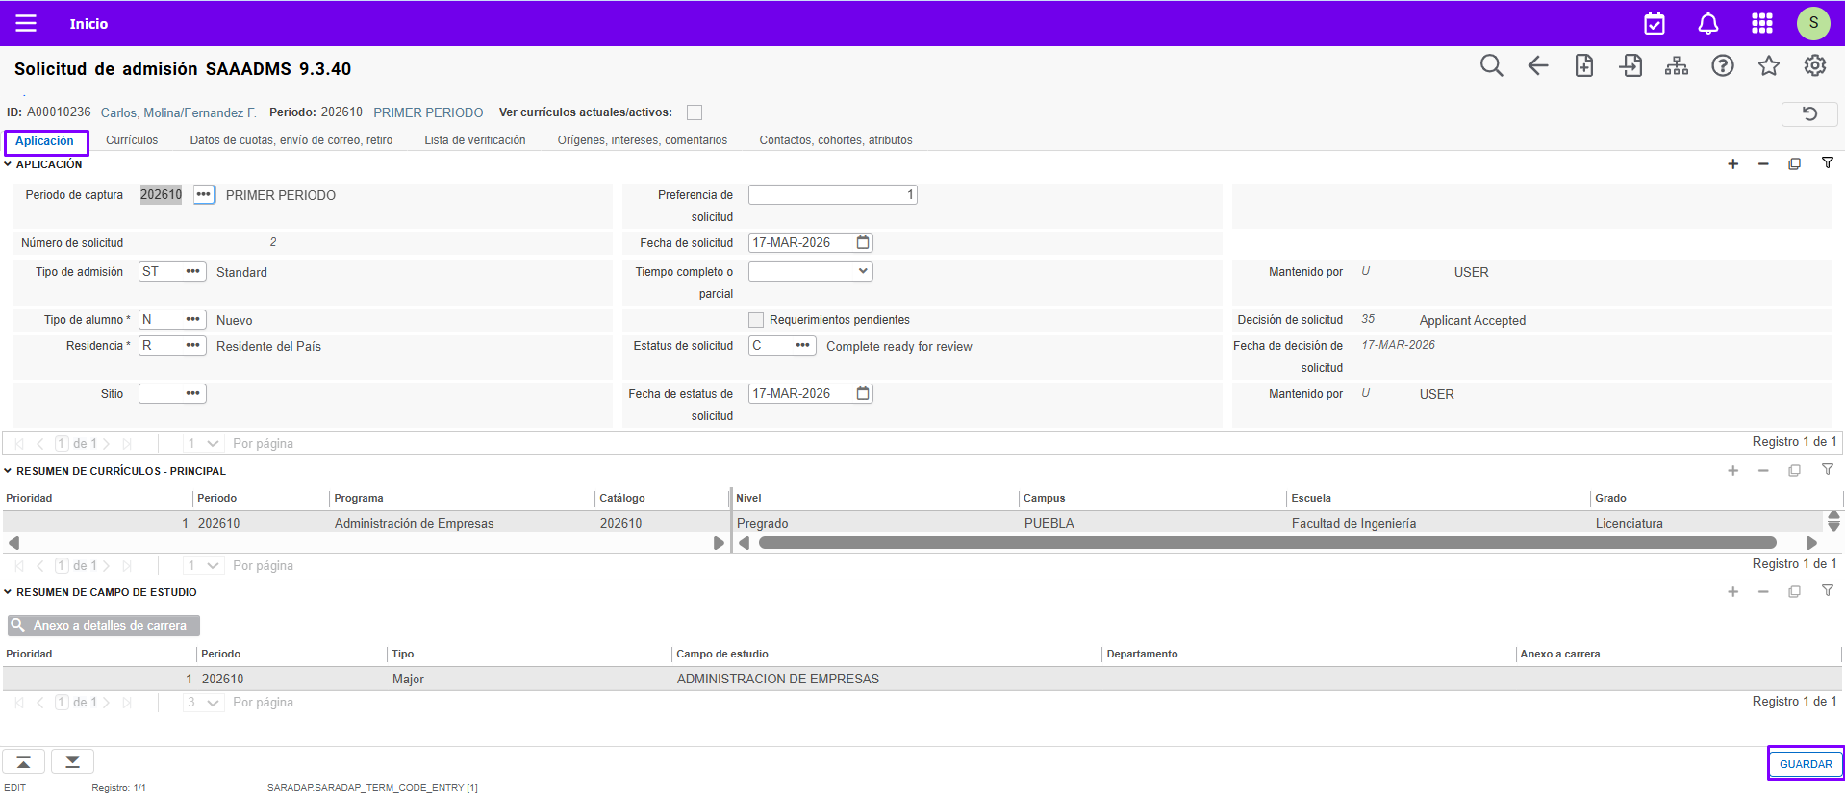
Crear una nueva aplicación de readmisión
Actualizar estado del estudiante
1
Desde la pestaña Aplicación registrar la información admisión del nuevo programa del estudiante.
Hacer clic en el botón Guardar
2

Slide 17
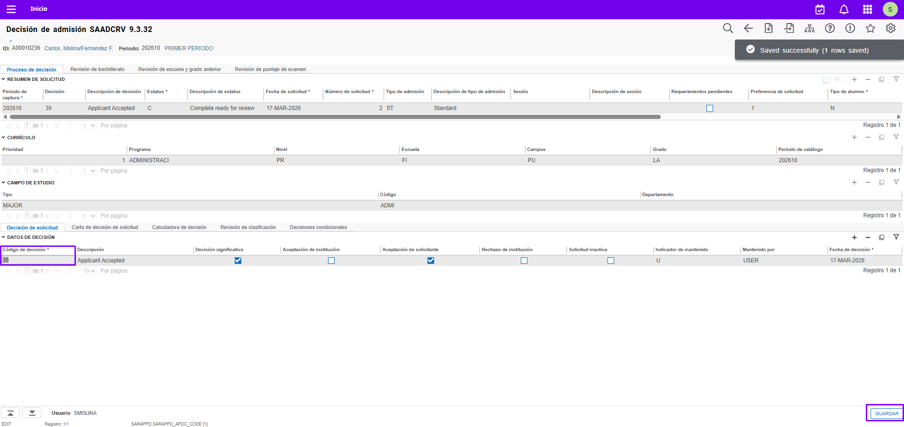
Asignar decisión de admisión
Actualizar estado del estudiante
3
3. Asignar la decisión de admisión significativa en Código de decisión
4. Hacer clic en el botón Guardar
4

Slide 18
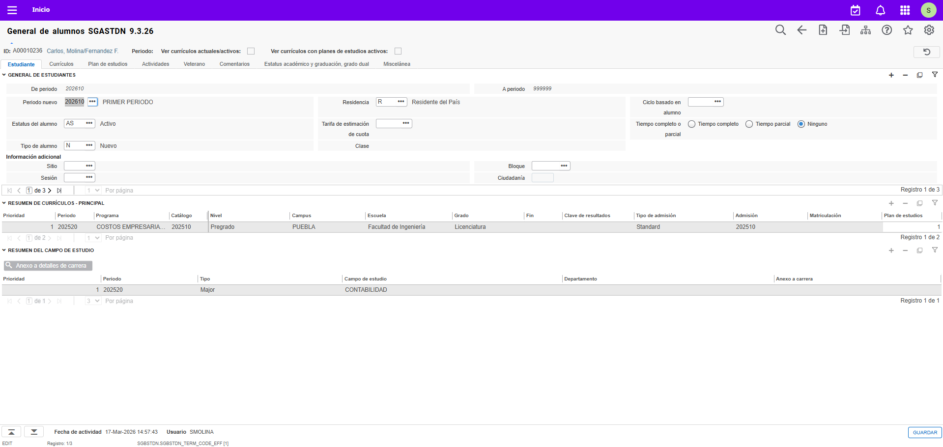
Validar información en SGASTDN
Actualizar estado del estudiante
En la pestaña de estudiante:
Se verá el periodo nuevo en el cual se realizó admisión al nuevo programa.

Slide 19
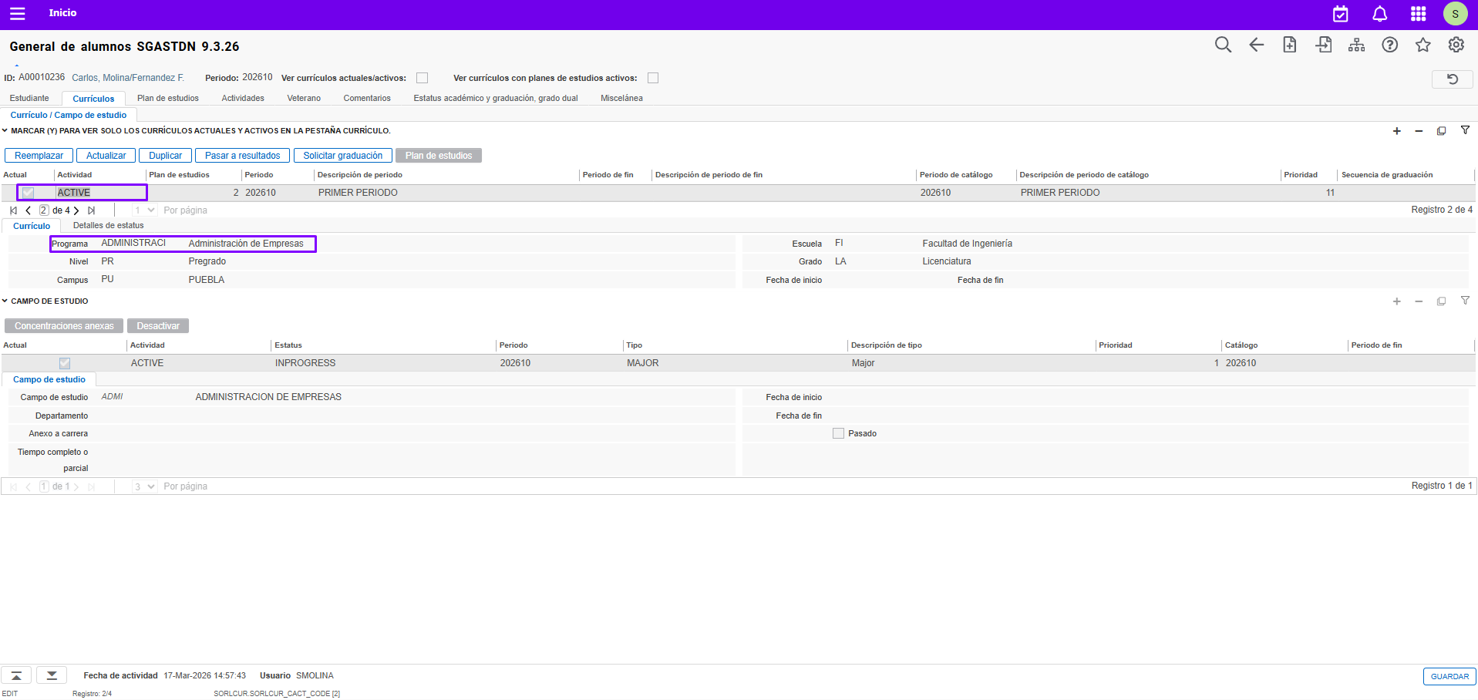
Validar información en SGASTDN
Actualizar estado del estudiante
En la pestaña de Currículos
Se observa la información del nuevo programa Actual y Activo para el periodo correspondiente

Slide 20
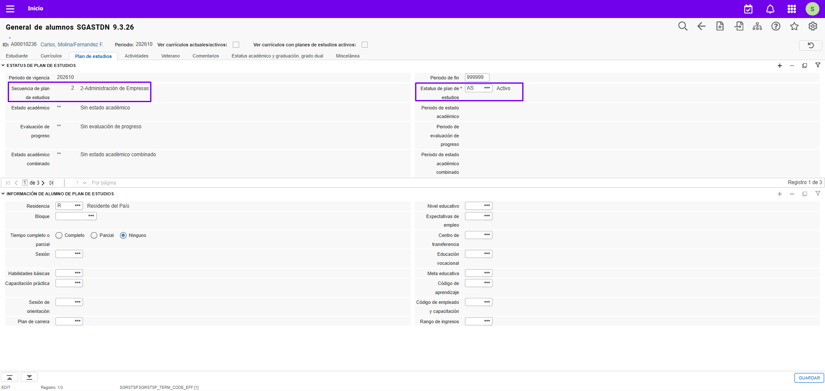
Validar información en SGASTDN
Actualizar estado del estudiante
En la pestaña de Plan de estudios
Se observa el estatus de plan de estudio para el programa nuevo que corresponde al reingreso.

Slide 21

Anterior plan de estudios SGASTDN
Actualizar estado del estudiante
En la pestaña de Plan de estudios
Navegando por los registros históricos se observa el registro con Estatus de plan de estudios Inactivo para el programa inicial del estudiante.

Slide 22
Manejo del plan de estudio en SGASTDN (clave para el reintegro)
Actualizar estado del estudiante
Escenario más común (reintegro al mismo programa)

Slide 23
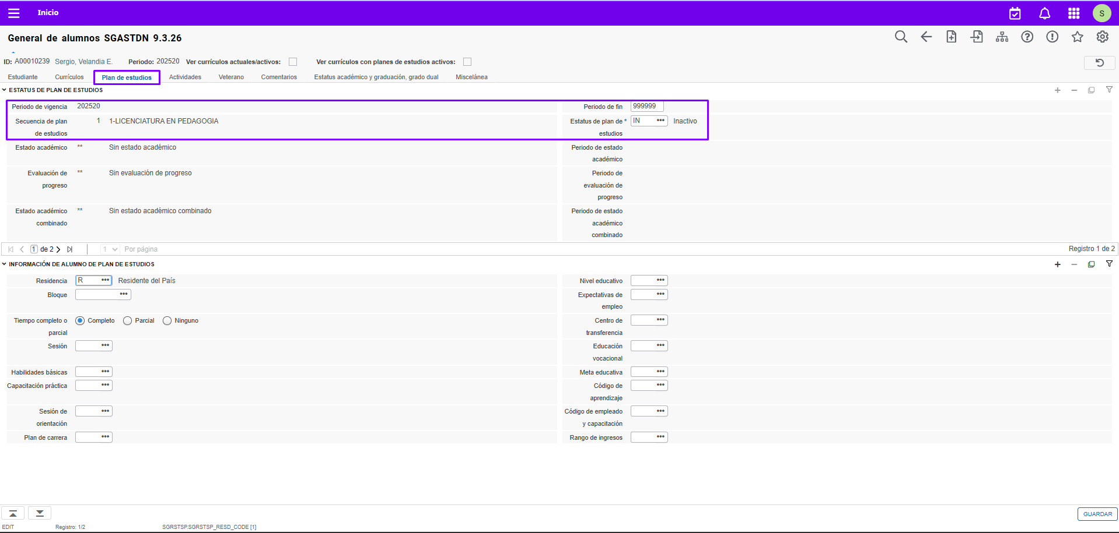
Reintegro en el mismo programa a nivel de plan de estudio: SGASTDN
Actualizar estado del estudiante
A continuación, se observa un estatus de plan de estudio inactivo para el periodo

Slide 24
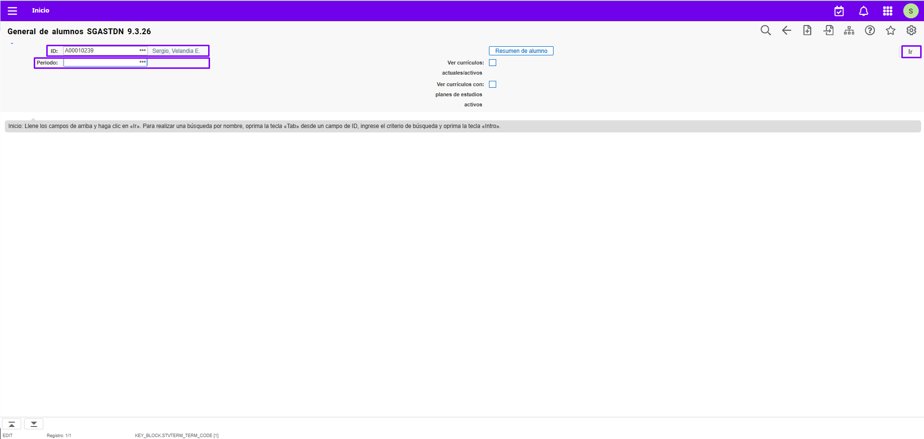
Reintegro en el mismo programa a nivel de plan de estudio: SGASTDN
Actualizar estado del estudiante
1
2
3
ID: código identificador del alumno del alumno al que desea realizar la actualización.
Periodo en el cual se desea hacer la actualización. Si no se ingresa período, el sistema tomará por defecto el último período para el cual el estudiante tiene un registro en la página.
Hacer clic en el botón Ir.

Slide 25
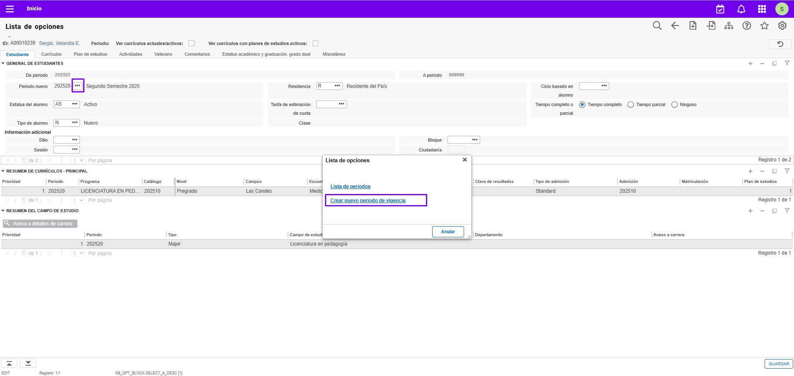
Reintegro en el mismo programa a nivel de plan de estudio: SGASTDN
Actualizar estado del estudiante
4
5
En la pestaña de estudiante:
Hacer clic sobre el botón … de periodo nuevo.
Seleccionar Crear nuevo periodo de vigencia para el cual actualizará el reingreso del estudiante al plan de estudio.
Hacer clic en el botón Guardar
6

Slide 26
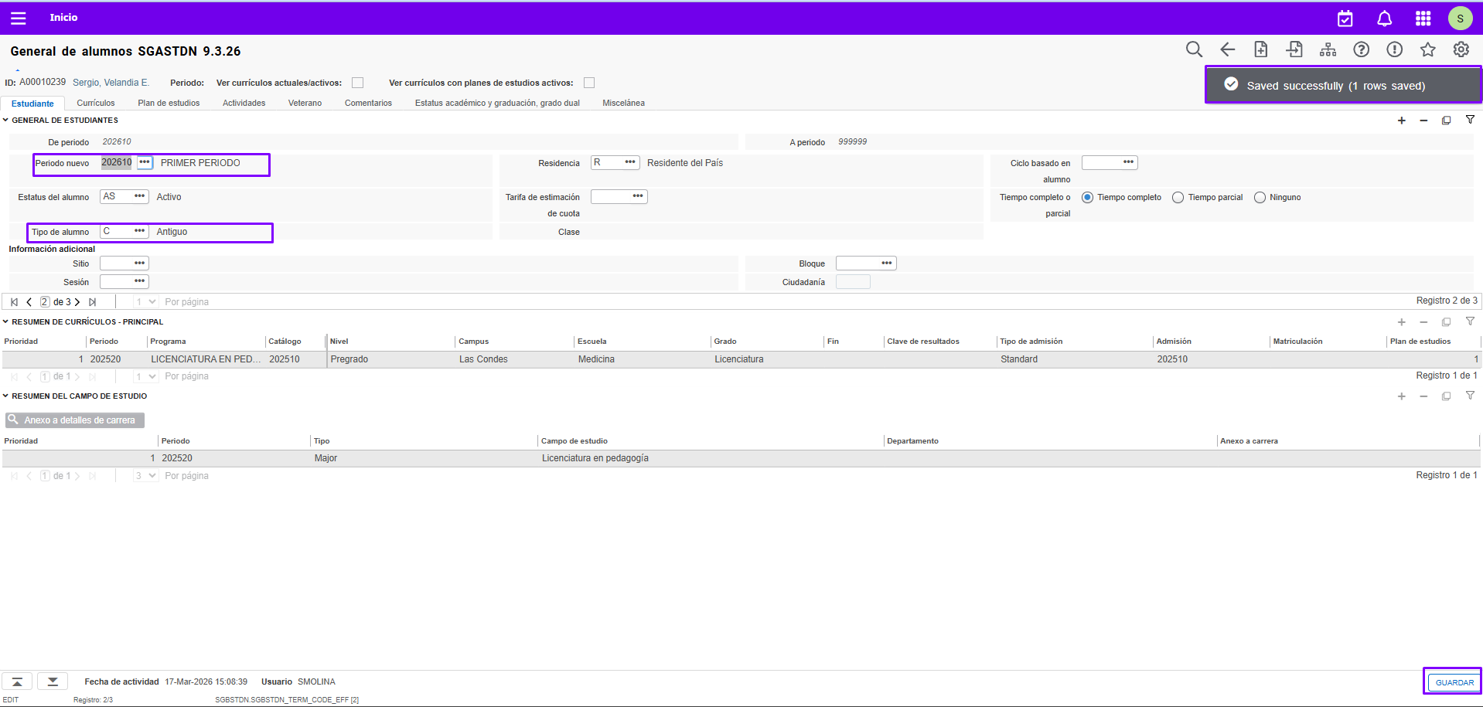
Reintegro en el mismo programa a nivel de plan de estudio: SGASTDN
Actualizar estado del estudiante
Se genera el mensaje de confirmación del registro del periodo nuevo.

Slide 27
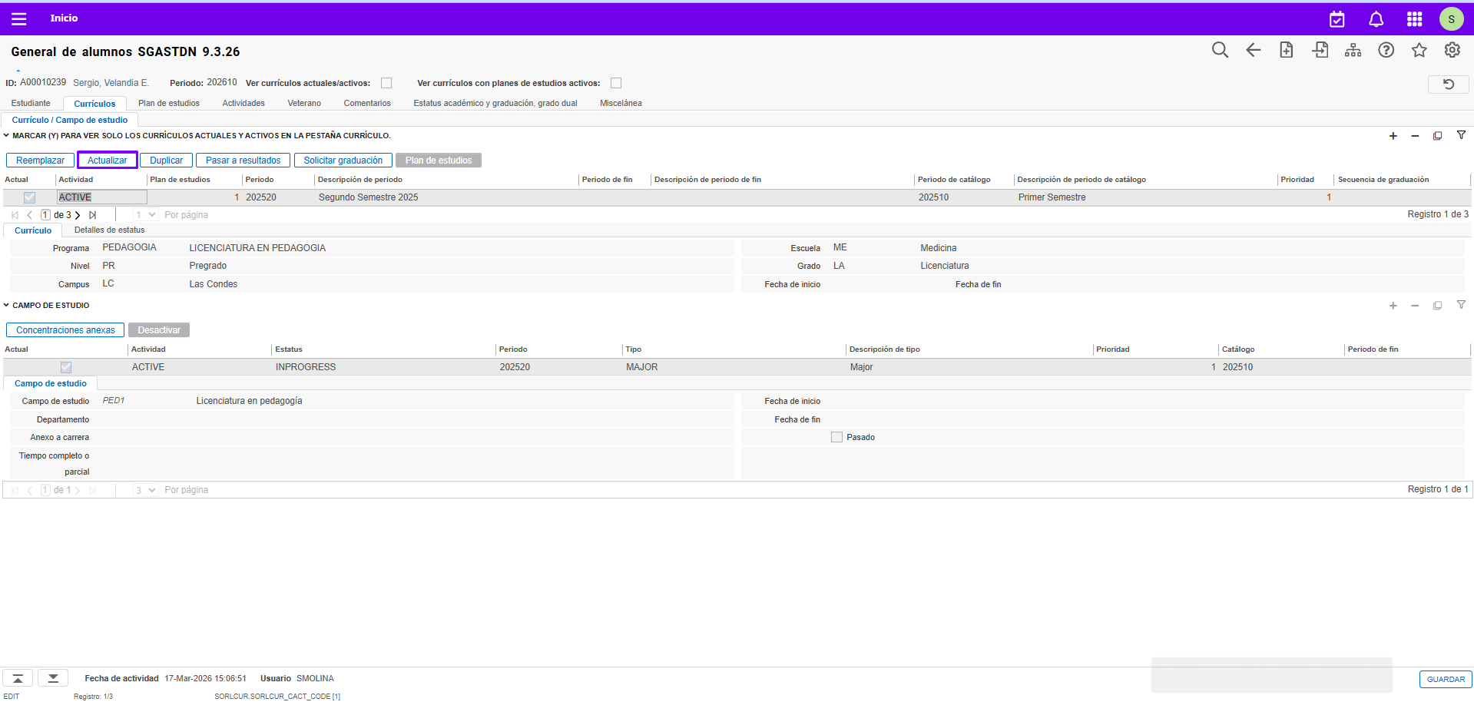
Reintegro en el mismo programa a nivel de plan de estudio: SGASTDN
Actualizar estado del estudiante
7
8
Hacer clic sobre ella pestaña Currículum
Hacer clic sobre el botón Actualizar
Hacer clic en el botón Guardar
9

Slide 28
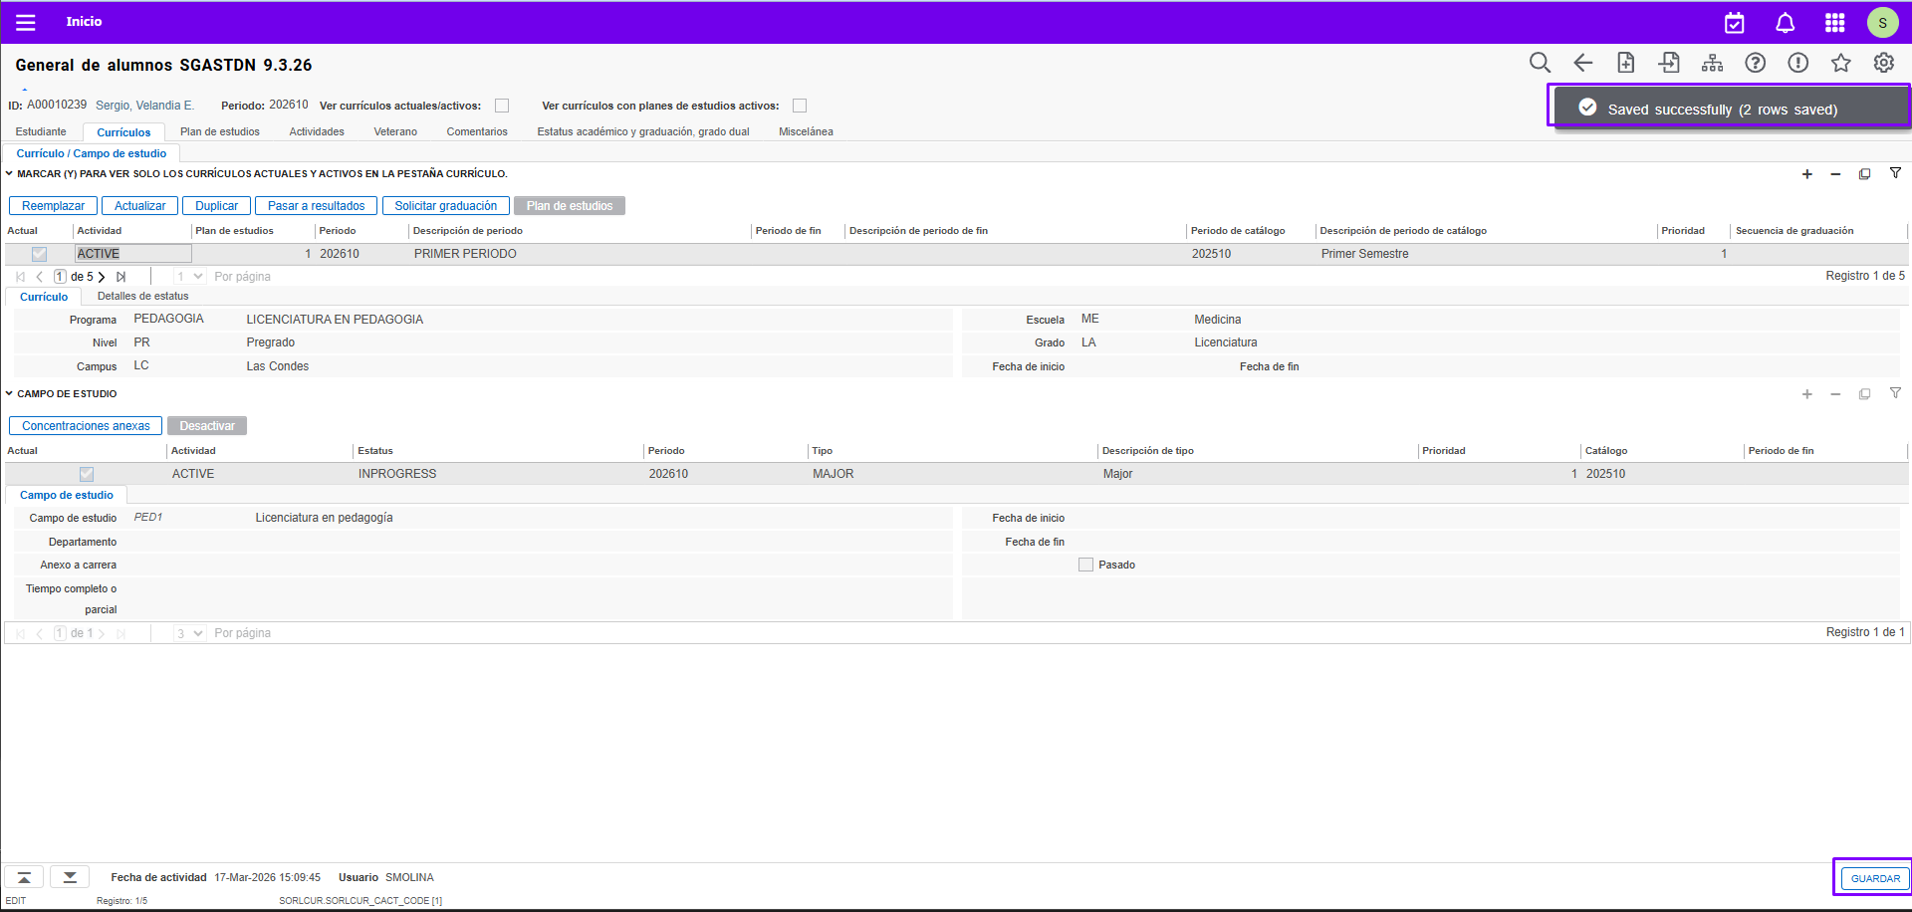
Reintegro en el mismo programa a nivel de plan de estudio: SGASTDN
Actualizar estado del estudiante
Al Actualizar, automáticamente se crea un nuevo registro para el programa en el período ingresado en la Pestaña Estudiante.

Slide 29
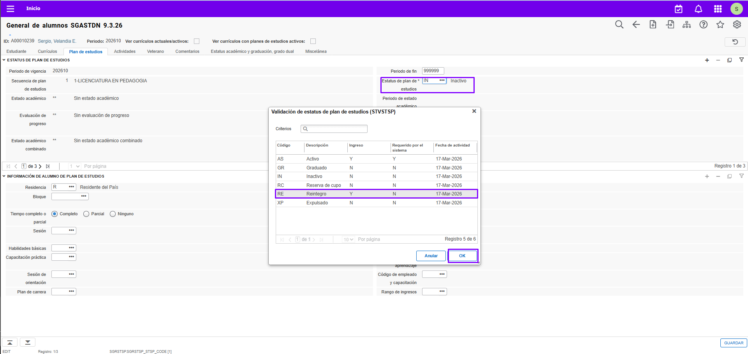
Reintegro en el mismo programa a nivel de plan de estudio: SGASTDN
Actualizar estado del estudiante
10
11
10. Hacer clic sobre ella pestaña Plan de estudios
Automáticamente se ha creado un nuevo registro para el plan de estudios al haber actualizado el currículum del estudiante
11. Seleccionar o digitar el nuevo código del estatus de plan de estudios
Hacer clic en el botón Guardar
12

Slide 30
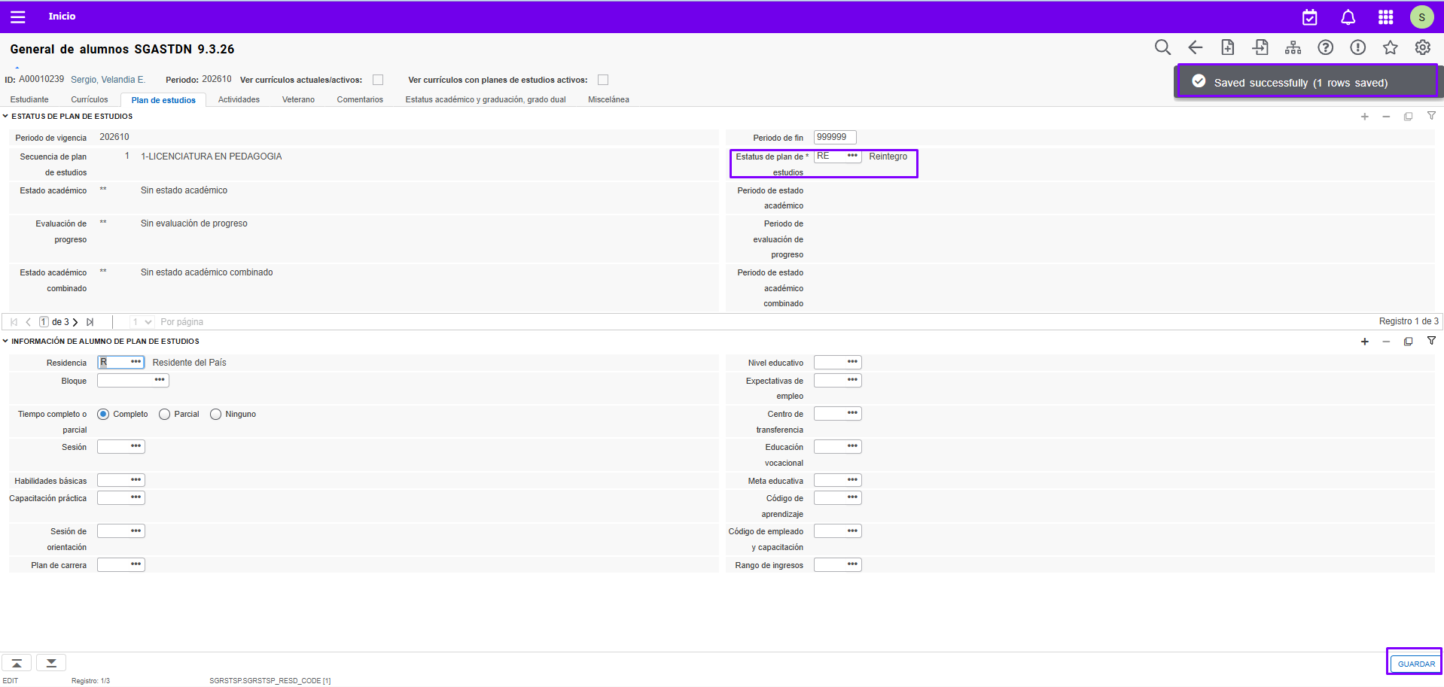
Reintegro en el mismo programa a nivel de plan de estudio: SGASTDN
Actualizar estado del estudiante
Se observa el estatus de plan de estudio RE- Reingreso vigente

Slide 31
Cambio de programa en el reintegro
Actualizar estado del estudiante
El estudiante ya no estará activo en un programa, sino en uno nuevo.

Slide 32
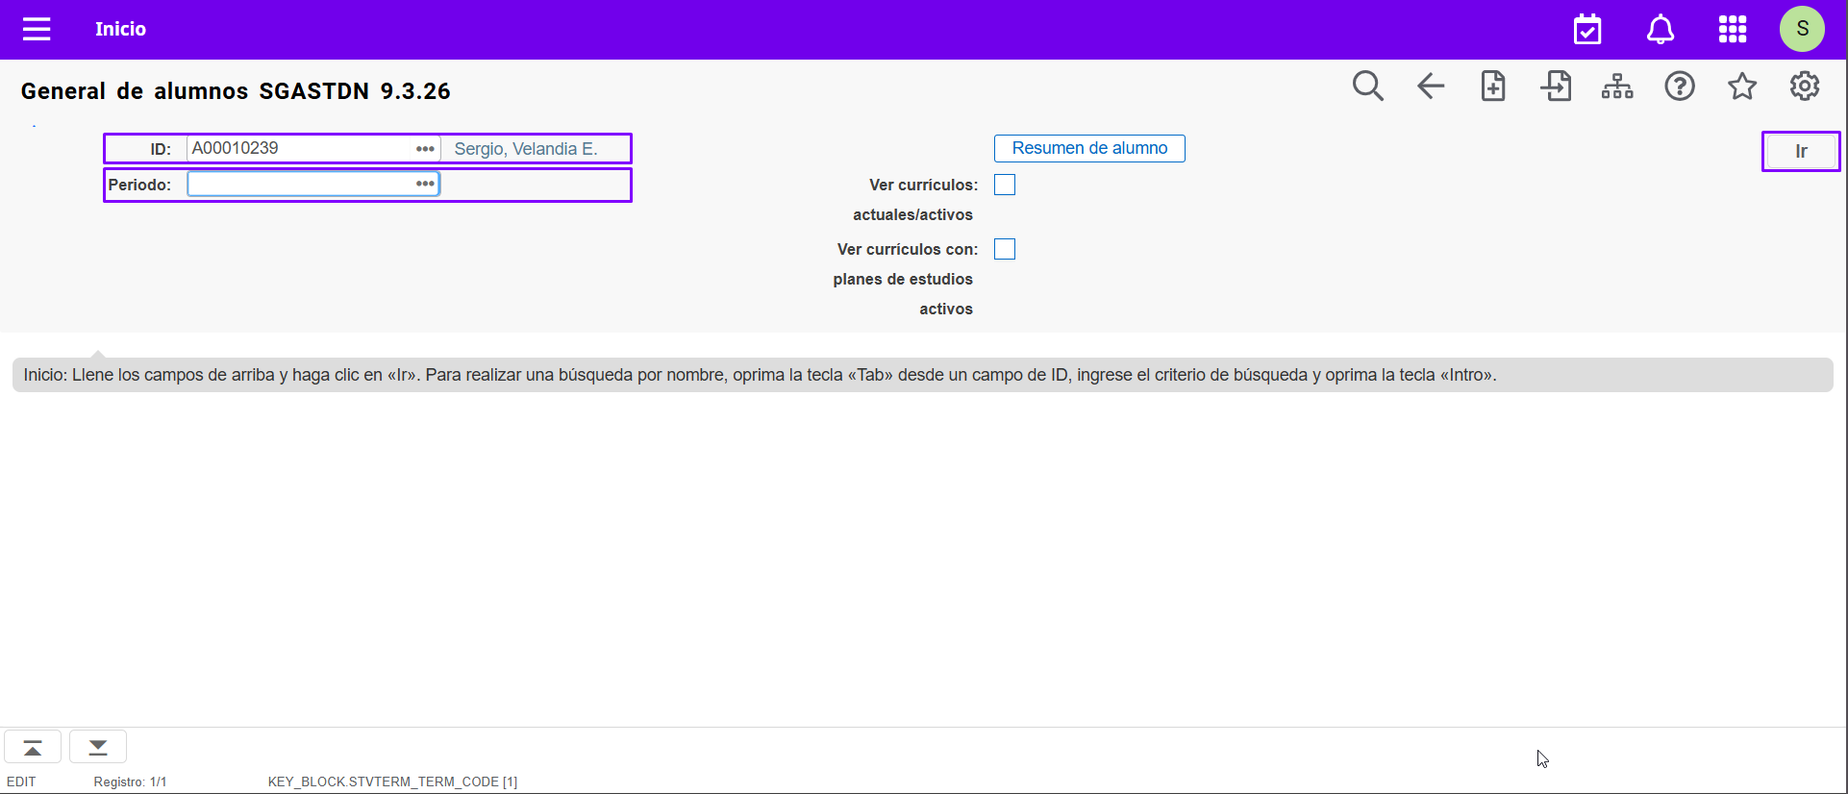
Cambio de programa en el reintegro: SGASTDN
Actualizar estado del estudiante
1
3
2
ID: código identificador del alumno del alumno al que desea realizar la actualización.
Periodo en el cual se desea hacer la actualización. Si no se ingresa período, el sistema tomará por defecto el último período para el cual el estudiante tiene un registro en la página.
Hacer clic en el botón Ir.

Slide 33
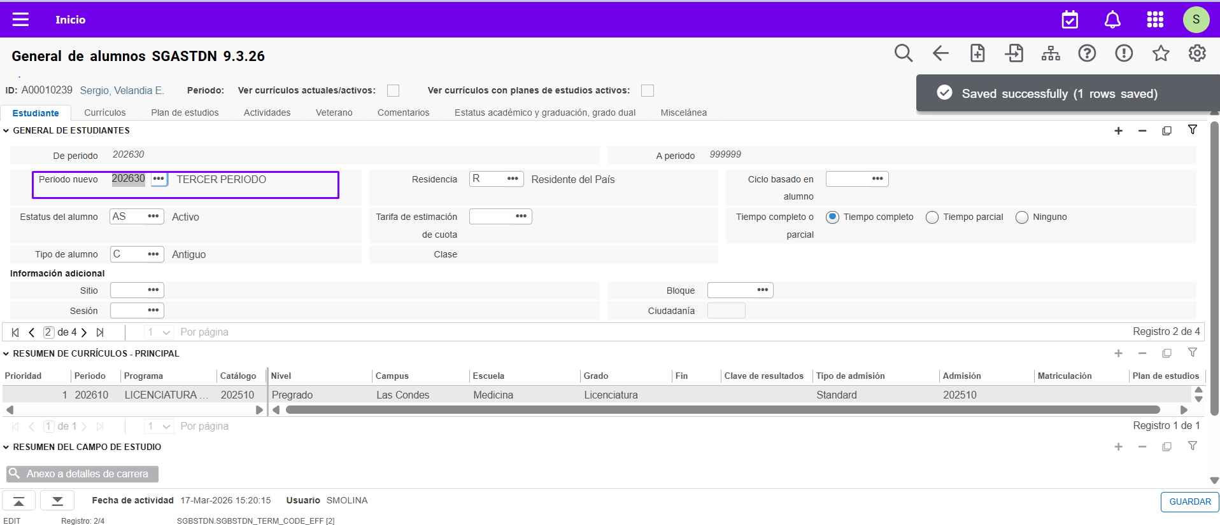
Cambio de programa en el reintegro: SGASTDN
Actualizar estado del estudiante
Mensaje de confirmación del registro del nuevo periodo

Slide 34
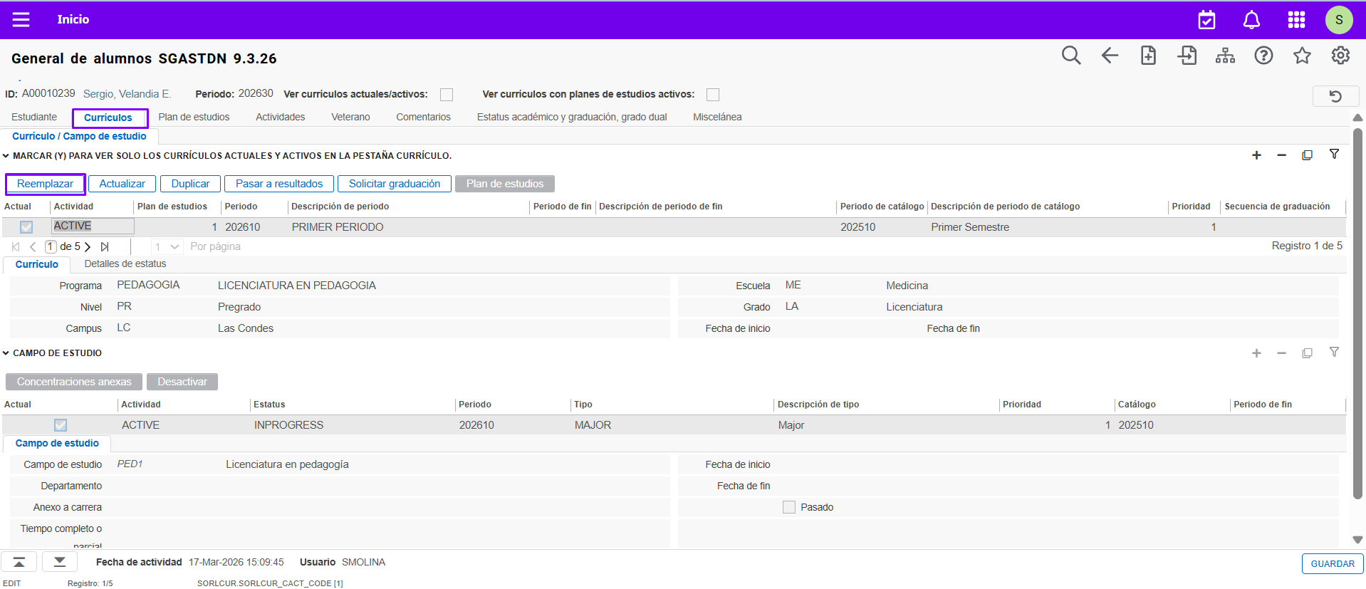
Cambio de programa en el reintegro: SGASTDN
Actualizar estado del estudiante
4
5
Hacer clic sobre la pestaña Currículum
Hacer clic sobre el botón Reemplazar

Slide 35
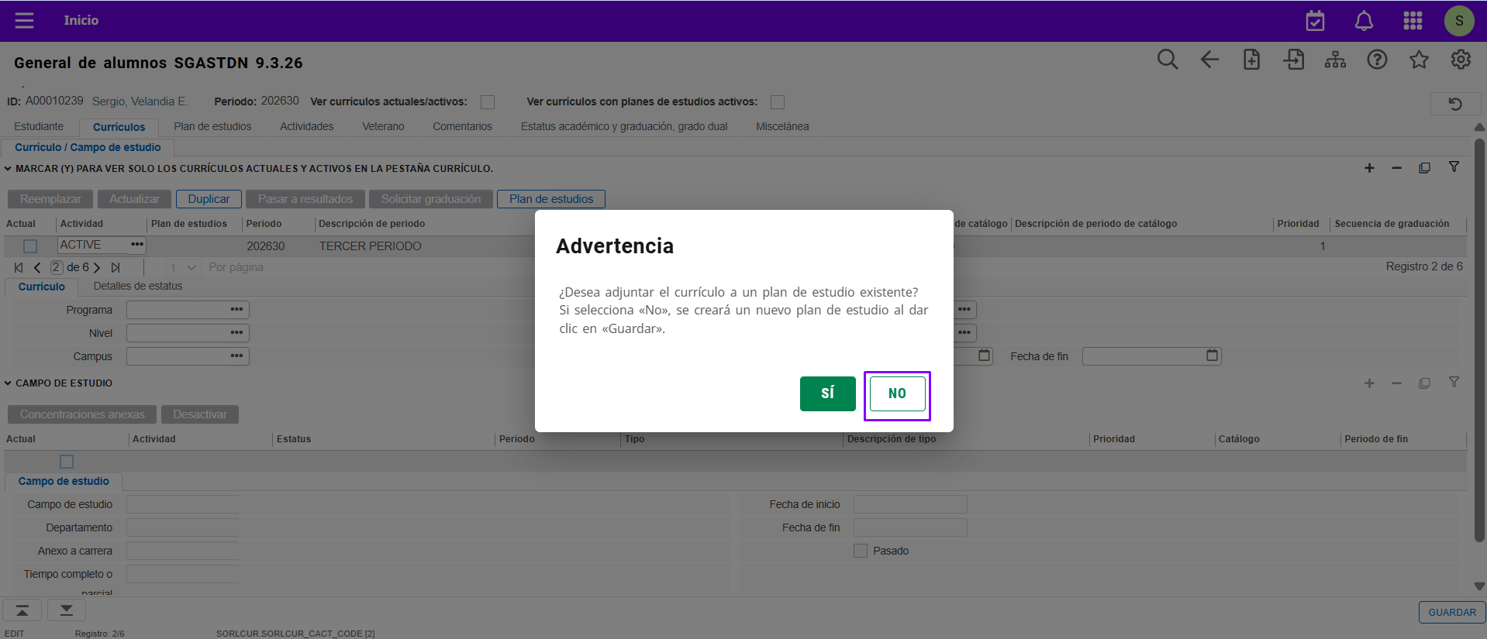
Cambio de programa en el reintegro: SGASTDN
Actualizar estado del estudiante
6
Seleccionar, NO en el mensaje que aparece, pues se generará un nuevo Plan de estudios para el nuevo programa

Slide 36
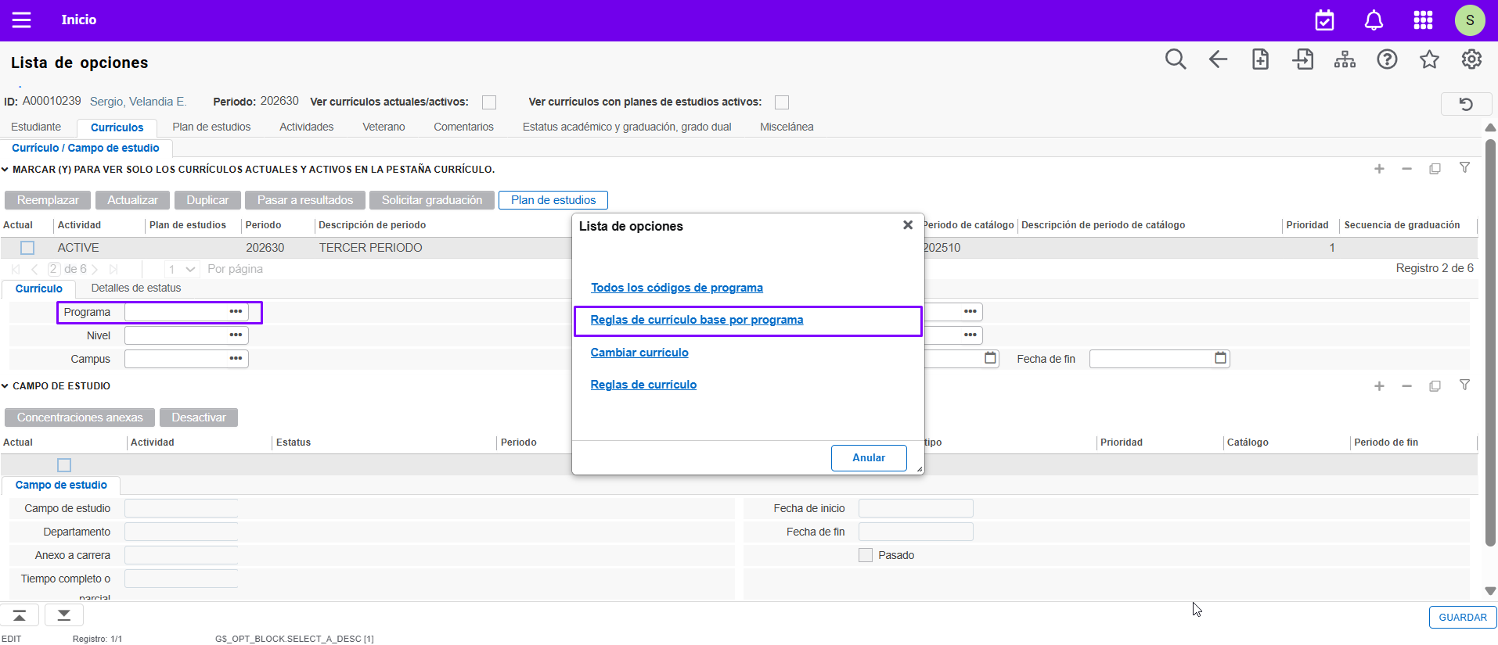
Cambio de programa en el reintegro: SGASTDN
Actualizar estado del estudiante
7
8
Hacer clic sobre el botón “…” del campo Programa
Seleccionar la opción Regla de currículo base por programa

Slide 37
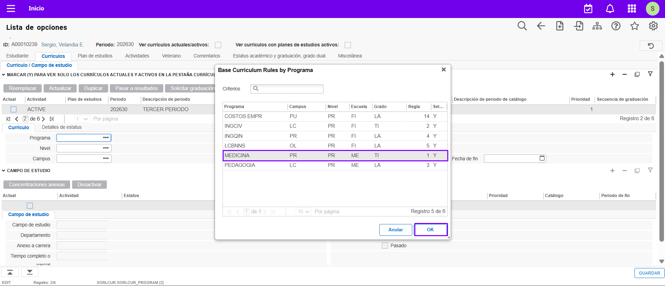
Cambio de programa en el reintegro: SGASTDN
Actualizar estado del estudiante
9
Seleccionar la regla curricular correspondiente al nuevo programa, según el código de este, y presionar el botón OK.

Slide 38
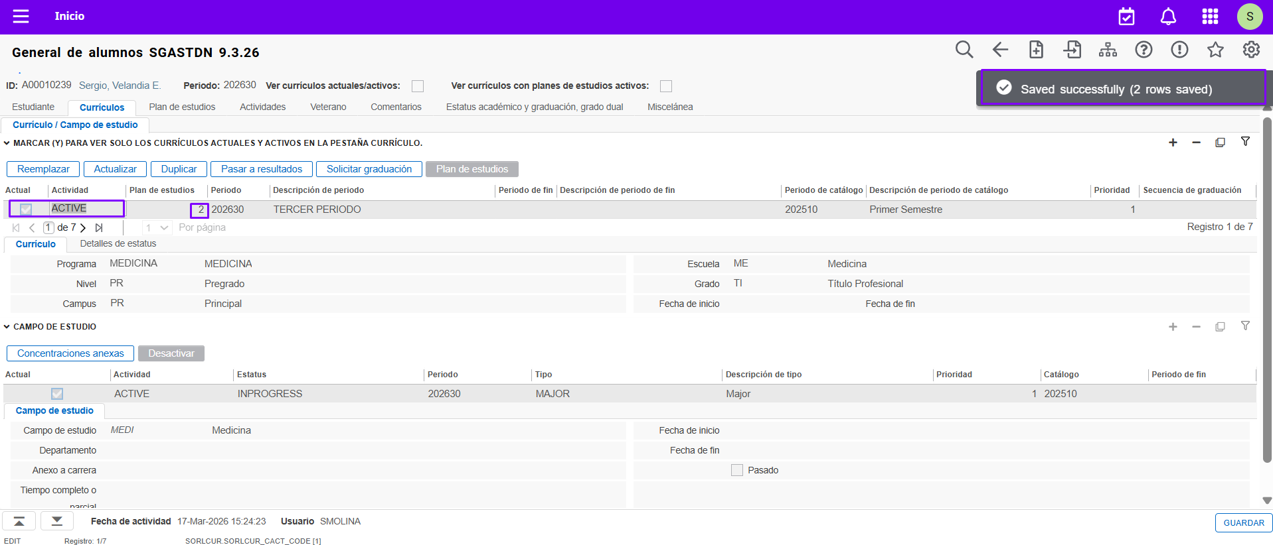
Cambio de programa en el reintegro: SGASTDN
Actualizar estado del estudiante
El sistema ha llenado automáticamente los valores correspondientes a la regla curricular seleccionada, incluyendo el campo de estudio y ha asignado una nueva secuencia al Plan de estudios del nuevo Programa.
Haga clic en el botón Guardar.
10

Slide 39
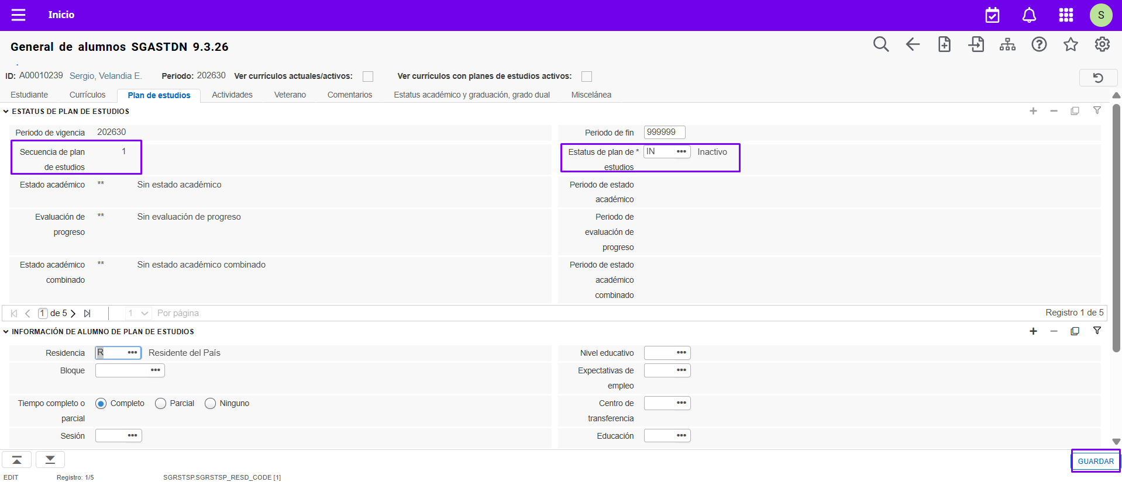
Cambio de programa en el reintegro: SGASTDN
Actualizar estado del estudiante
11
12
Haga clic en la pestaña Plan de Estudios.
Actualice al estatus del Plan de estudios del anterior programa a Inactivo.
Guarde la información
13

Slide 40
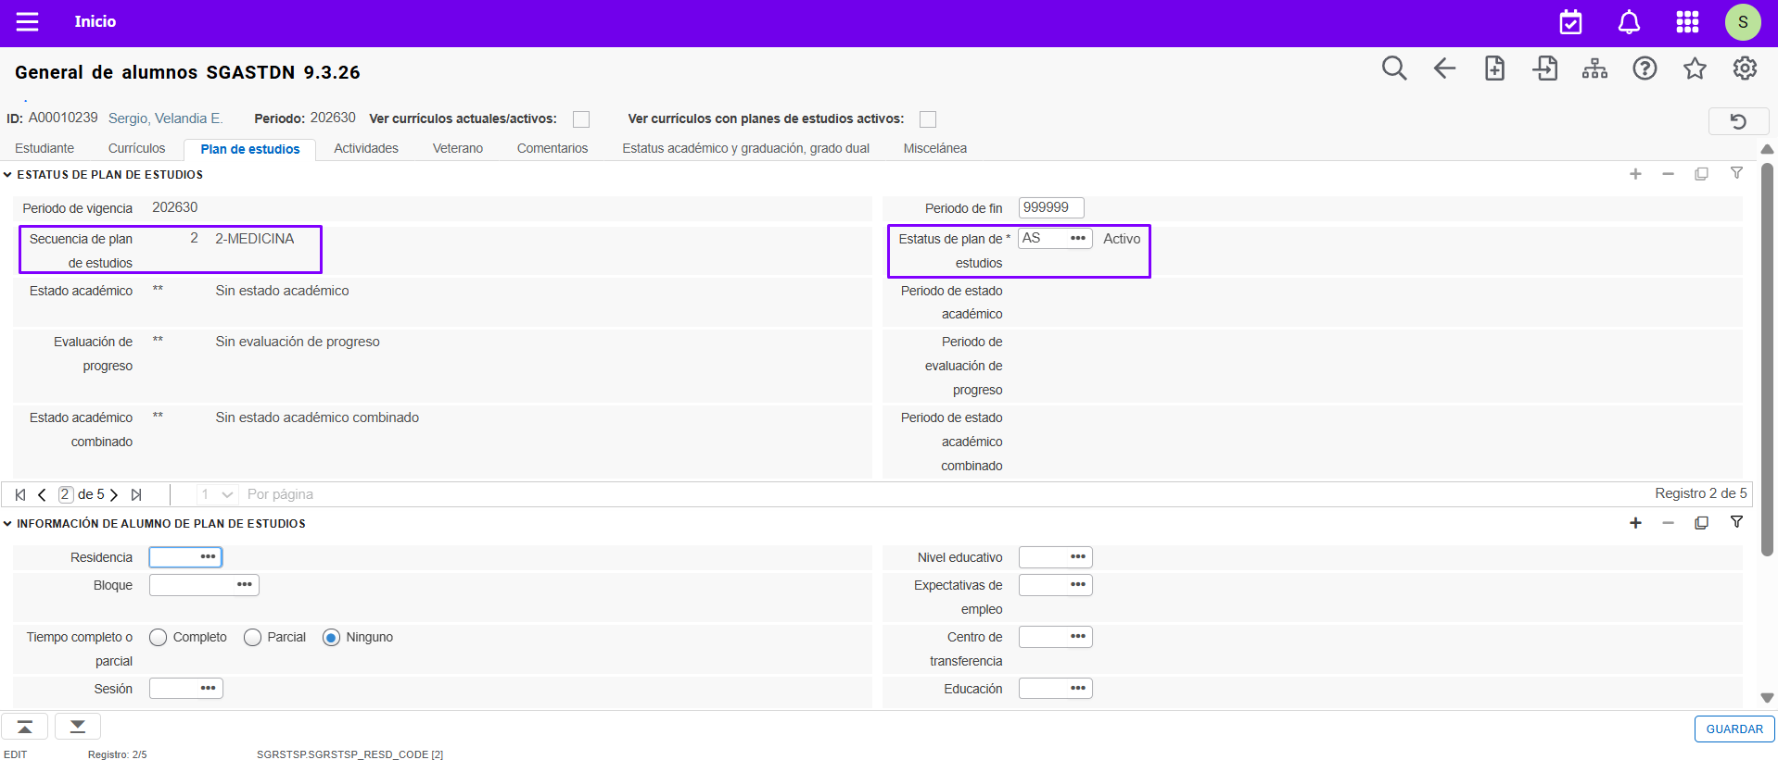
Cambio de programa en el reintegro: SGASTDN
Actualizar estado del estudiante
En nuevo Plan de estudios se ha creado con el estatus activo y se encuentra vigente.

Slide 41
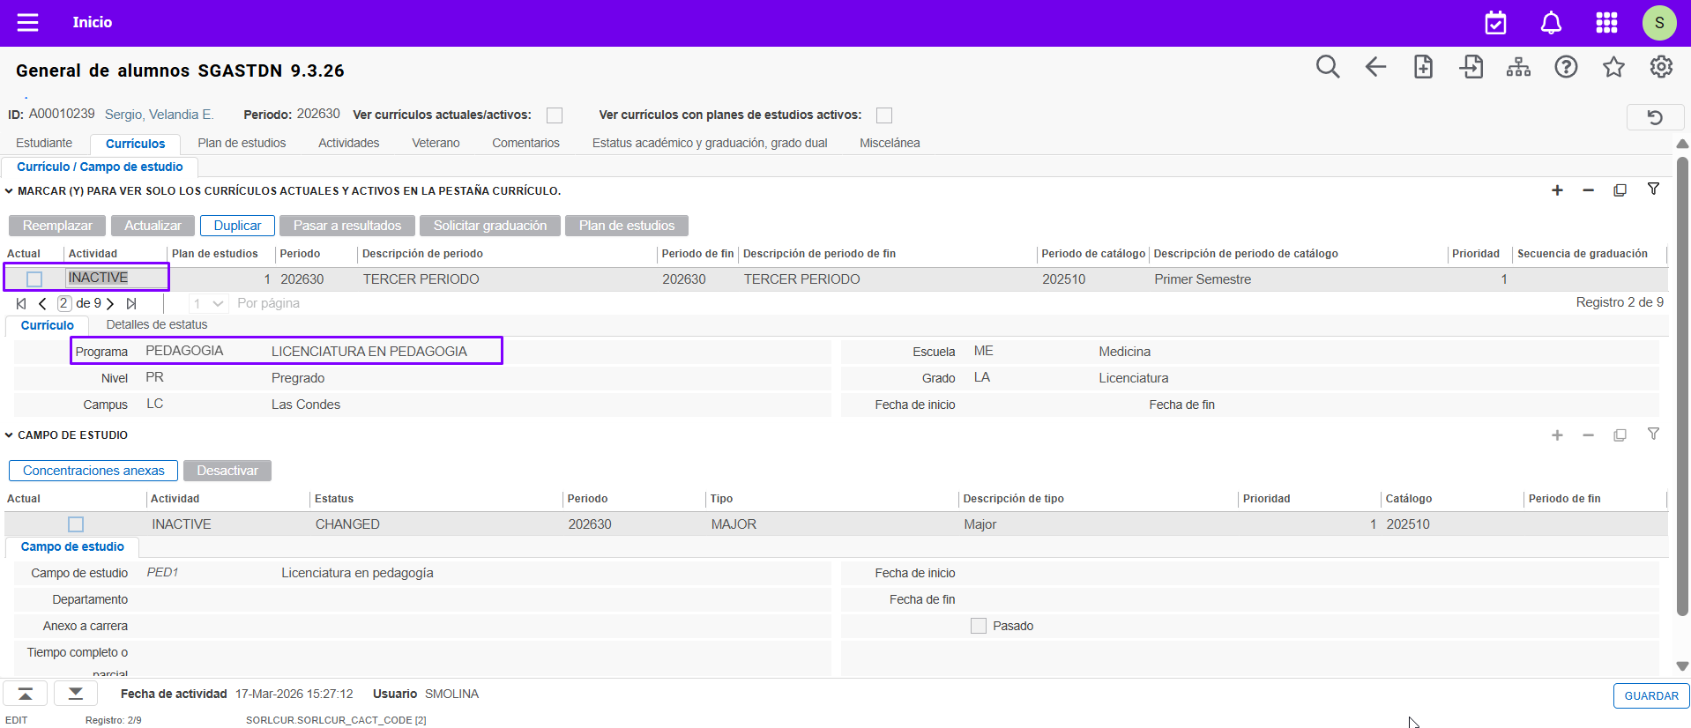
Cambio de programa en el reintegro: SGASTDN
Actualizar estado del estudiante
En la pestaña currículum se puede visualizar que el programa anterior está Inactivo.

Slide 42
RESUMEN
Actualizar estado del estudiante
  La universidad actualiza los estados de los estudiantes, con base en las reglas del negocio.
  La institución realiza el cambio a través de SGASTDN.
  Se puede hacer el cambio en el mismo periodo o en otro.
  Las actualizaciones de estatus de plan de estudios se realizan a nivel del programa.
  Se pueden realizar cambios de programa y registrar estos cambios en el sistema.

Slide 43
MUCHAS GRACIAS
Consultor
Correo

